Slide 1


系统培训
宁夏学校卫生信息管理系统
宁夏回族自治区疾病预防控制中心
系统登录地址：
疾控/教育端：https://eye.nxcdc.org/nxxsws
学校端：https://eye.nxcdc.org/nxxswssch

Slide 2
第一章
功能框架
第二章
使用流程
目录
第三章
操作说明
CONTENTS

Slide 3
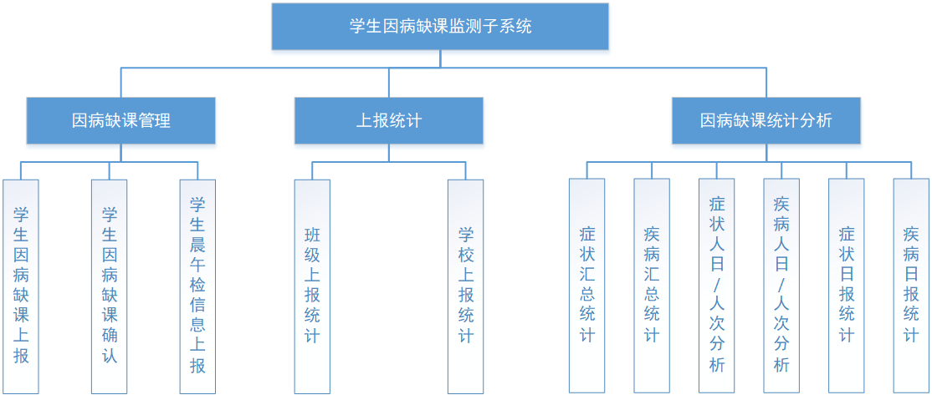
学生因病缺课监测子系统
功能框架
学生因病缺课监测子系统的主要功能包括对学生的因病缺课的管理，对班级以及学校上报的因病缺课的信息的统计，以及对因病缺课信息的统计分析。

Slide 4
第一章
功能框架
第二章
使用流程
目录
第三章
操作说明
CONTENTS

Slide 5
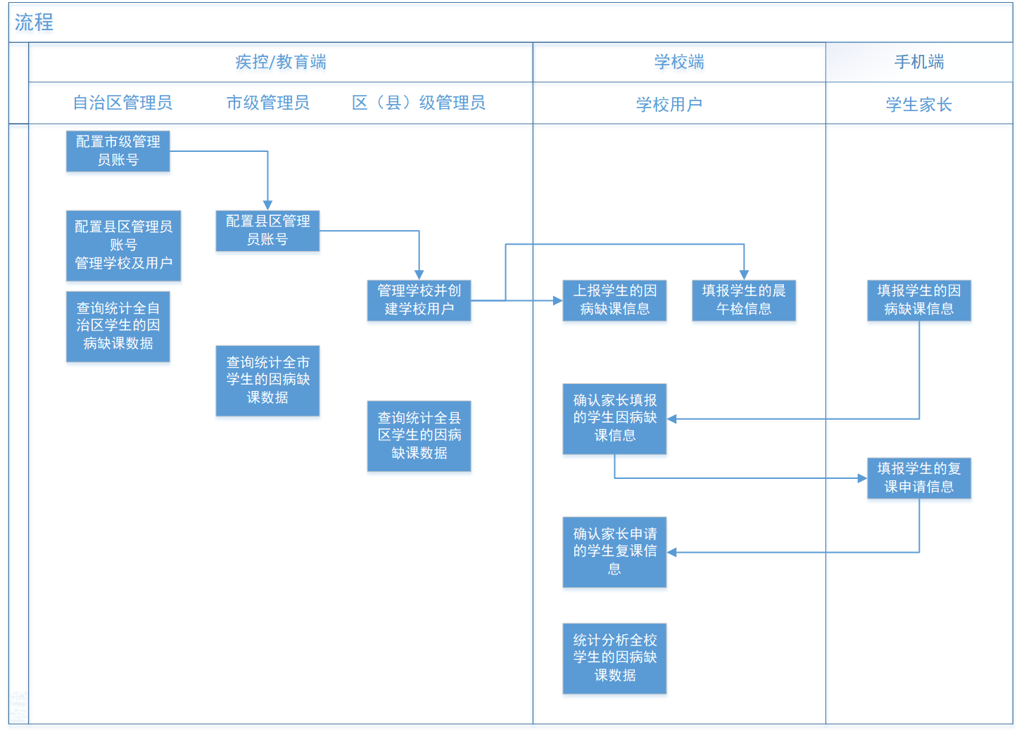
学生因病缺课监测子系统
使用流程
学校用户上报学生的因病缺课信息；学校用户对家长填报的学生因病缺课申请进行确认。
家长在手机移动端填报学生的因病缺课信息，并在学校用户对其进行确认后，完成因病缺课的上报。
学校用户对学校的学生的晨午检进行进行填报
疾控/教育端用户对辖区内各学校上报的学生因病缺课信息进行查看与统计。

Slide 6
第一章
功能框架
第二章
使用流程
目录
第三章
操作说明
CONTENTS

Slide 7
1
第
部分
因病缺课管理-学校端

Slide 8
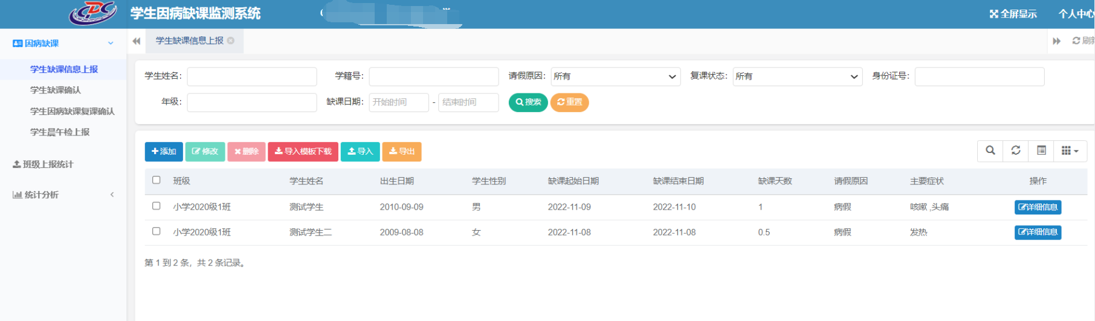
因病缺课管理-学校用户-查询
操作说明
查询显示本校的所有的因病缺课的学生信息，包括学校用户添加上报的以及确认通过的由家长填报的学生因病缺课信息。

Slide 9
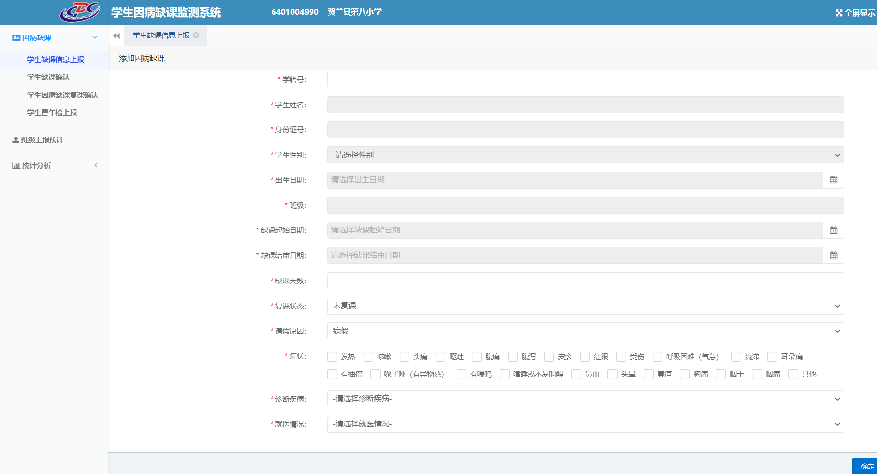
因病缺课管理-学校用户-添加
操作说明
特别注意
1、录入学生的学籍号查询学生的基本信息。
2、各项目中标红色*的为必填项
3、点击【确定】按钮，则系统会对录入数据进行校验，提交成功的数据为上报成功的学生因病缺课数据。

Slide 10
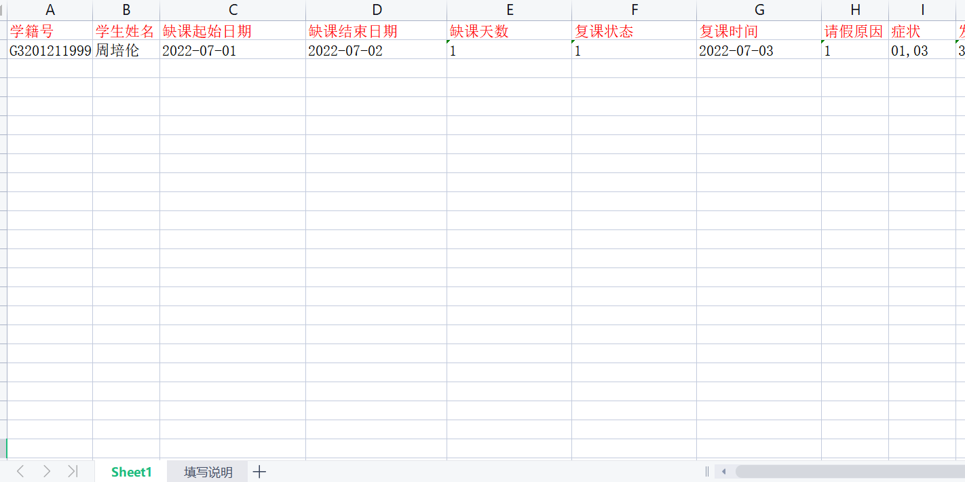
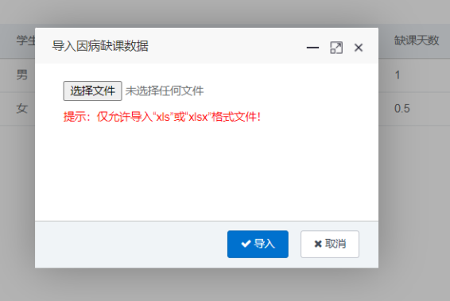
因病缺课管理-学校用户-导入
操作说明
特别注意
1、导入时需要下载导入模板。模板中标红的均为必填项。
2、导入模板中的症状以及诊断疾病需要填写对应的代码，每个症状和疾病对应的代码在第二个sheet页‘填写说明’中。
3、选择文件后，导入学生的因病缺课数据。

Slide 11
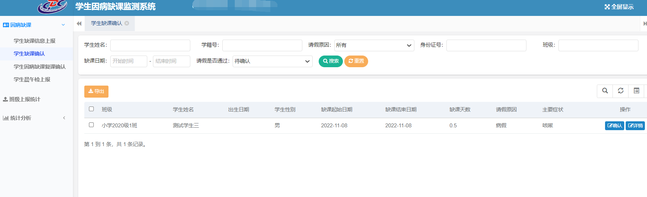
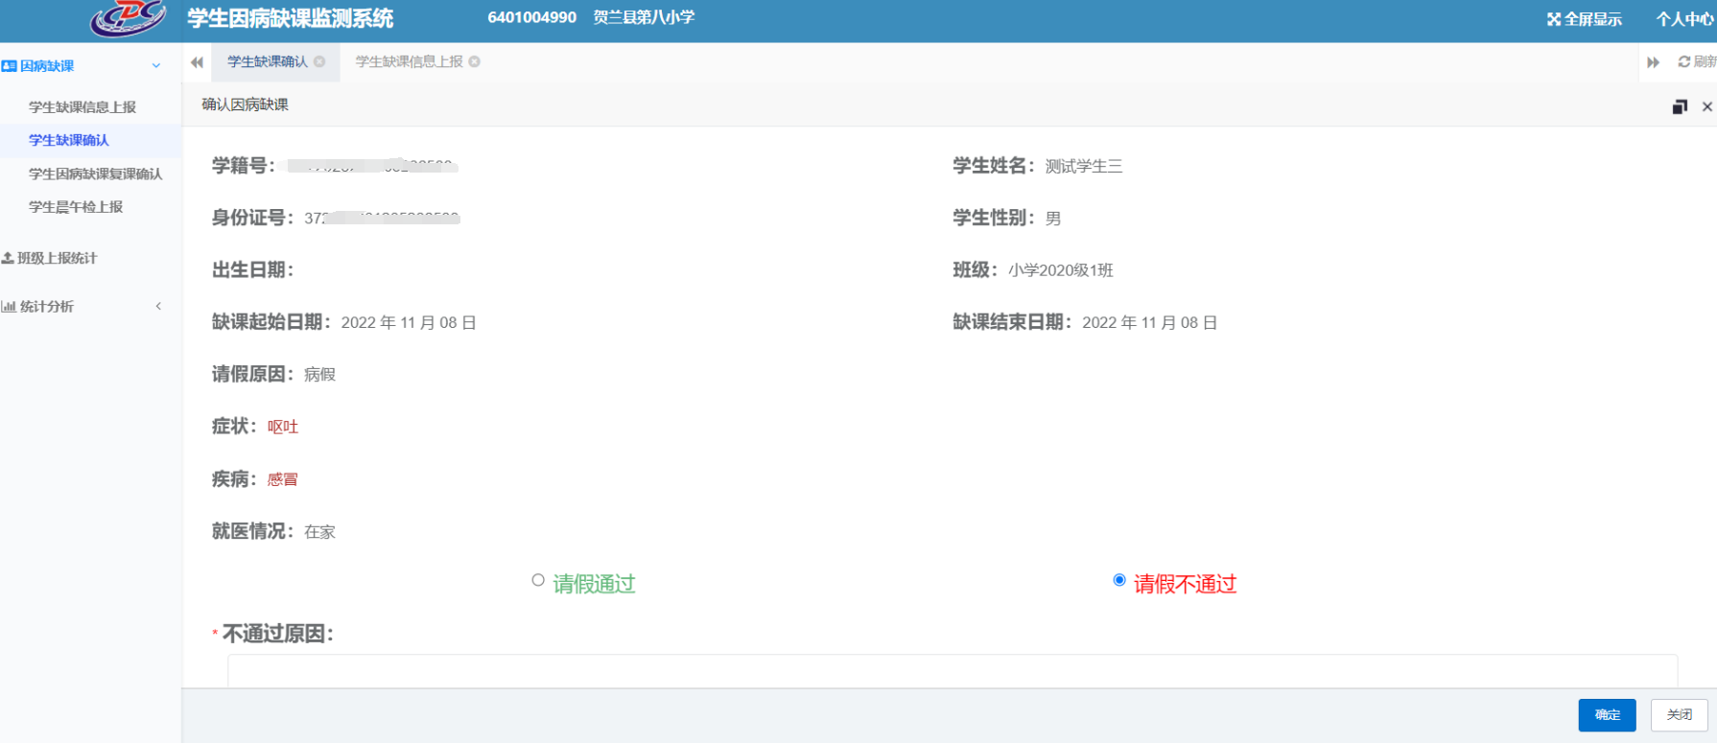
因病缺课管理-学校用户-学生缺课确认
操作说明
特别注意
1、学生缺课确认处，学校用户确认家长提交的学生因病缺课信息。
2、审核不通过则必须要录入不通过的原因说明。

Slide 12
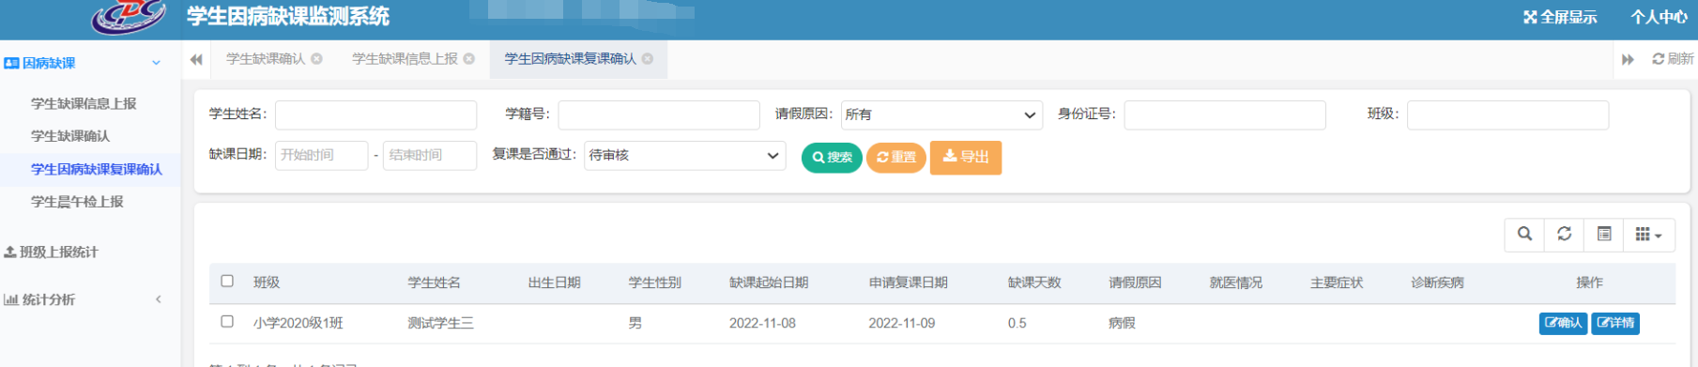
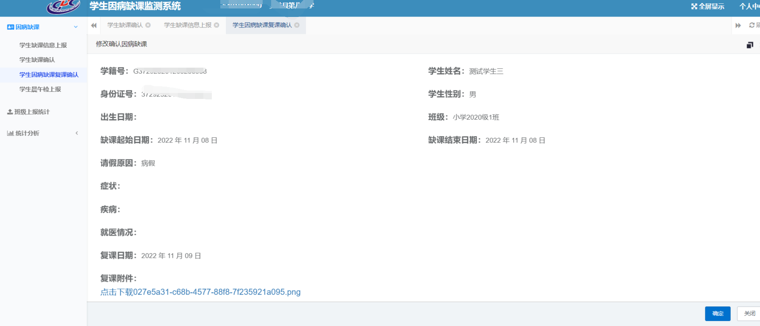
因病缺课管理-学校用户-学生复课确认
操作说明
特别注意
1、学校用户在学生因病缺课复课确认处查看学生家长申请的复课申请。
2、进行复课确认时，可以查看学生家长上传的复课附件。

Slide 13
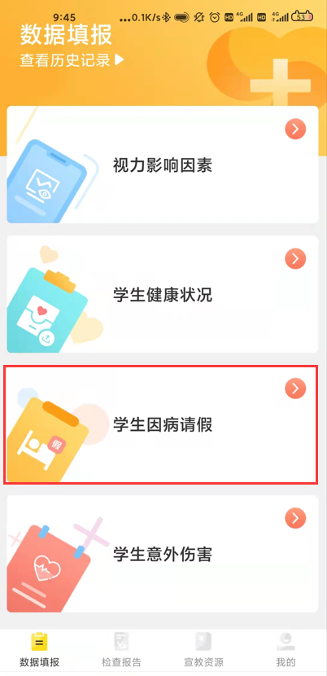
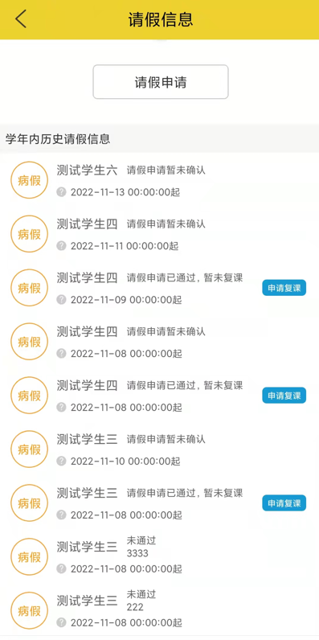
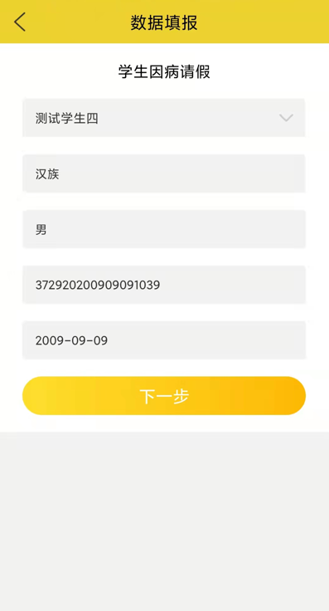
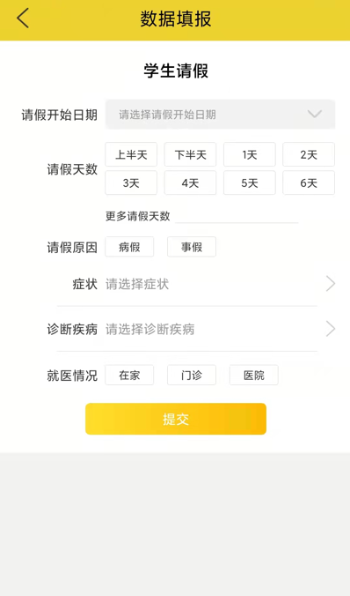
因病缺课管理-移动端-因病缺课填报
操作说明
特别注意
1、家长在移动端的数据填报处选择学生因病请假进行填报学生因病缺课信息。
2、选择学生后，录入学生的请假信息，提交后待学校用户进行确认。

Slide 14
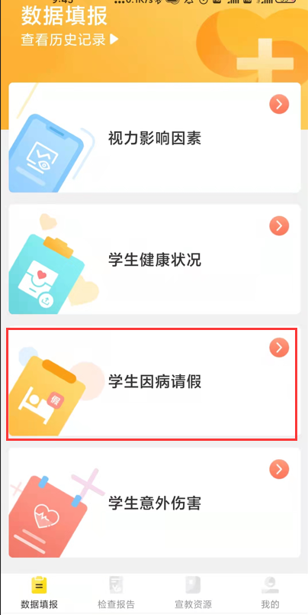
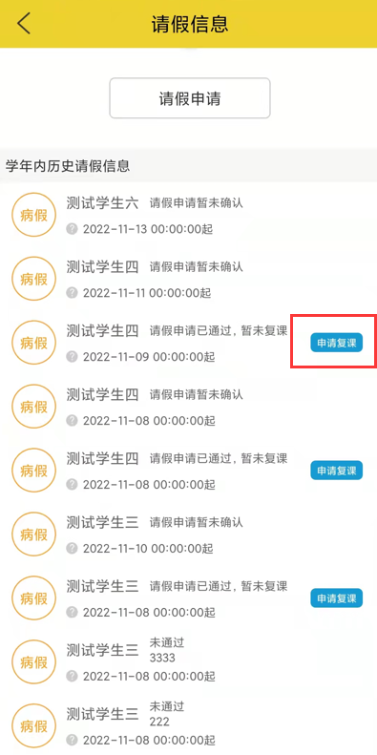
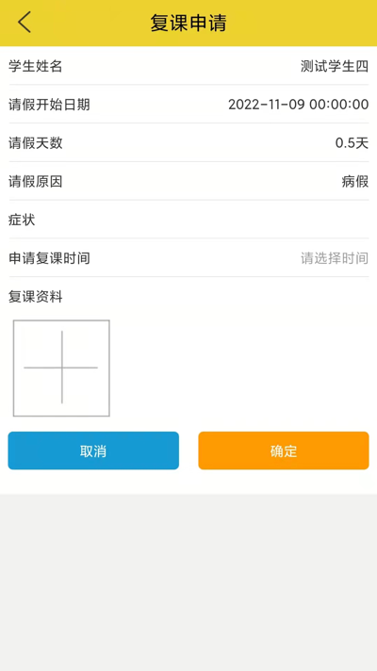
因病缺课管理-移动端-因病缺课复课申请
操作说明
特别注意
1、家长在学生因病请假菜单内查看绑定的学生的未复课的请假信息。
2、点击申请复课，进入的复课申请页面，选择申请复课时间以及上传复课证明资料后提交，待学校用户确认。

Slide 15
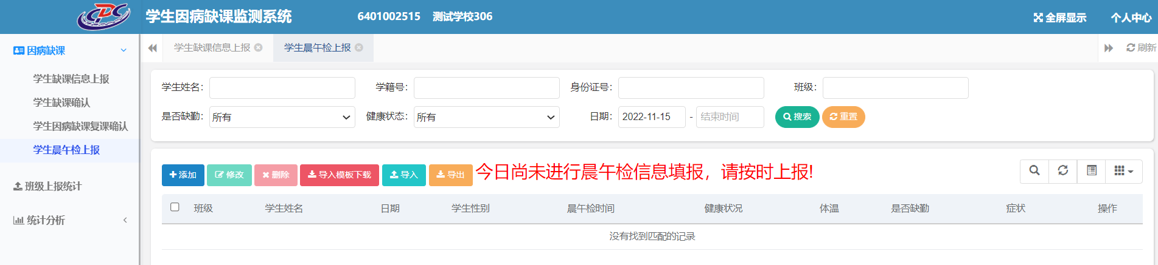
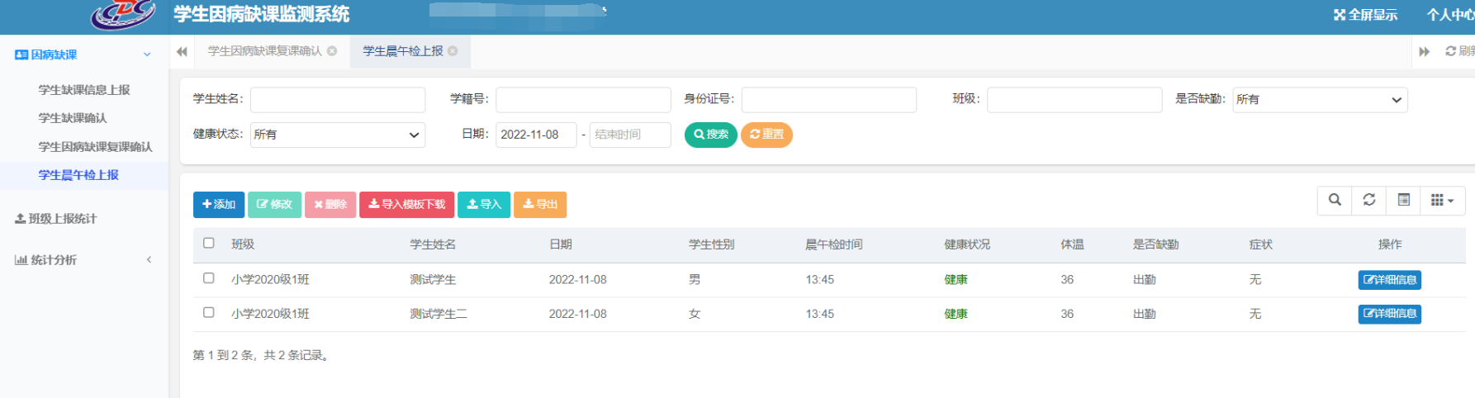
因病缺课管理-学校用户-晨午检上报查询
操作说明
特别注意
1、系统查询学校今日上报学生晨午检的情况，如果未进行上报则会提示。
2、提供学校用户查看学生的晨午检信息。

Slide 16
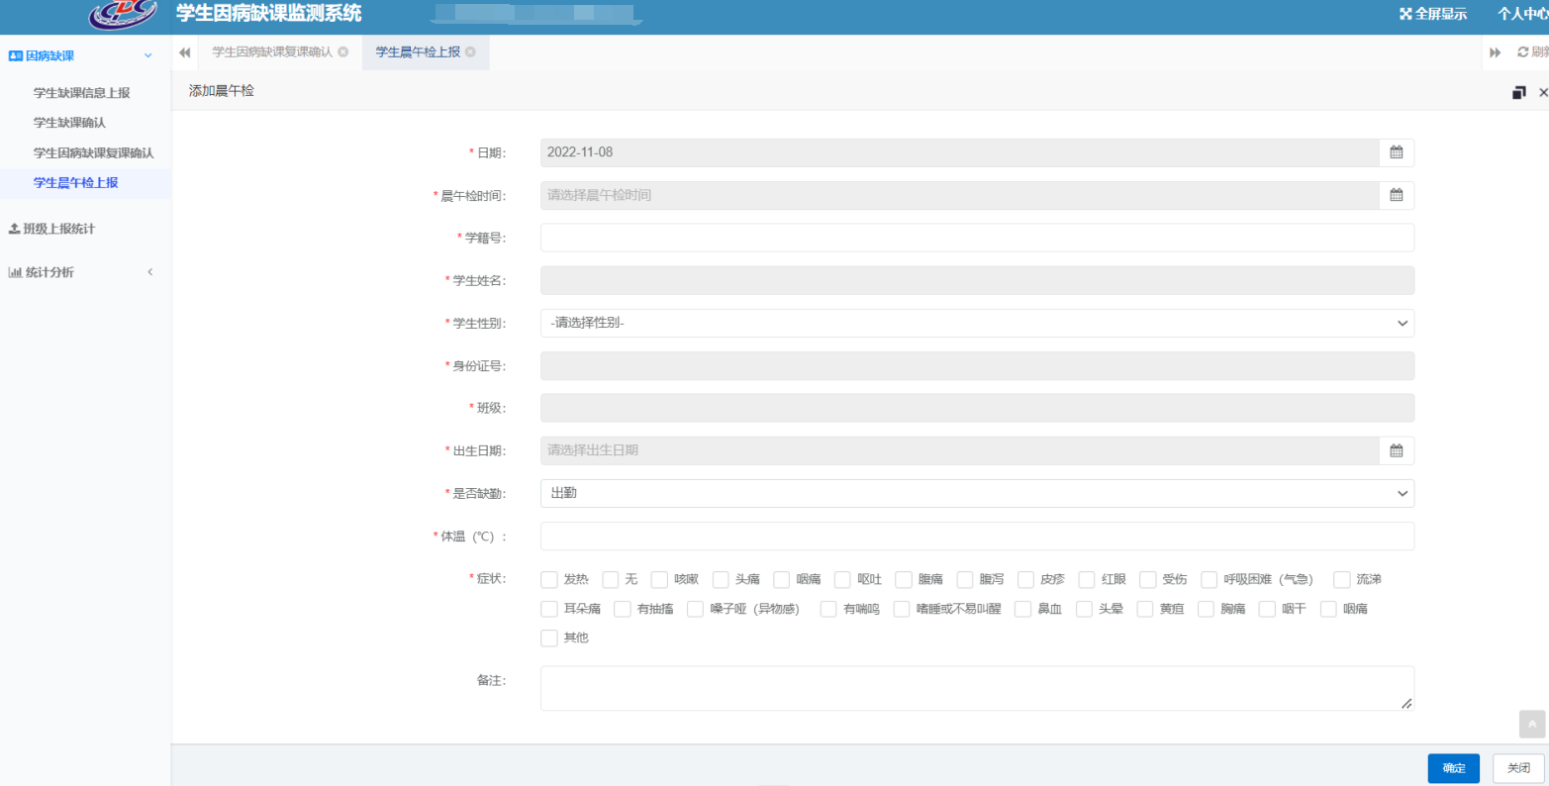
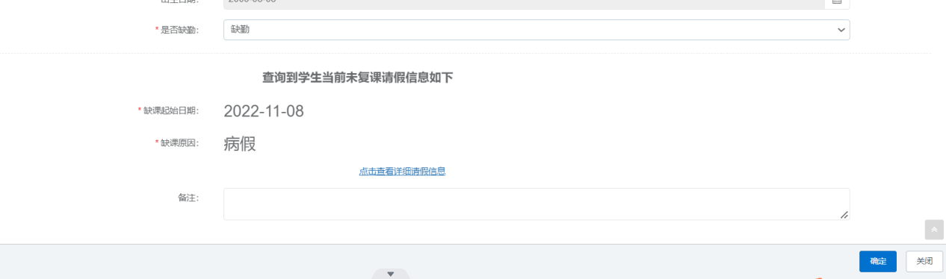
因病缺课管理-学校用户-晨午检添加
操作说明
特别注意
1、录入学生的学籍号查询学生的基本信息。
2、各项中标红色*的为必填项
3、针对出勤的学生需要录入学生的体温及其他健康信息。
4、针对未出勤的学生，系统查询该学生是否已填报缺课信息，已填报则提供缺课信息查看入口，未填报则提供学生缺课信息填报入口。

Slide 17
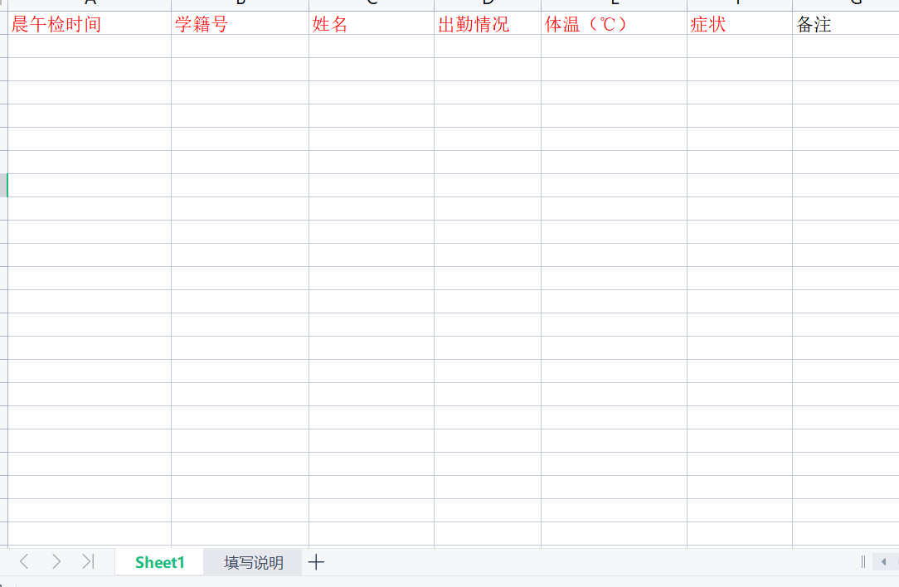
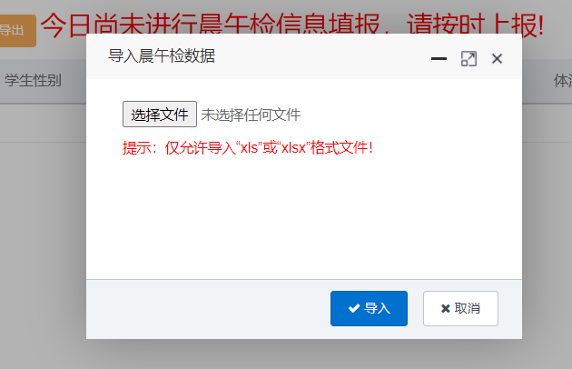
因病缺课管理-学校用户-晨午检导入
操作说明
特别注意
1、导入时需要下载导入模板。模板中标红的均为必填项。
2、导入模板中的症状以及诊断疾病需要填写对应的代码，每个症状和疾病对应的代码在第二个sheet页‘填写说明’中。
3、选择文件后，导入学生的晨午检数据。

Slide 18
2
第
部分
上报统计-学校端

Slide 19
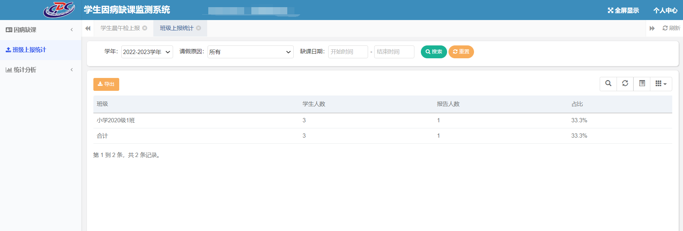
班级上报统计
操作说明
统计学校各班级学生报告了学生因病缺课的情况，并计算因病缺课学生报告占比，支持导出excel。

Slide 20
3
第
部分
统计分析-学校端

Slide 21
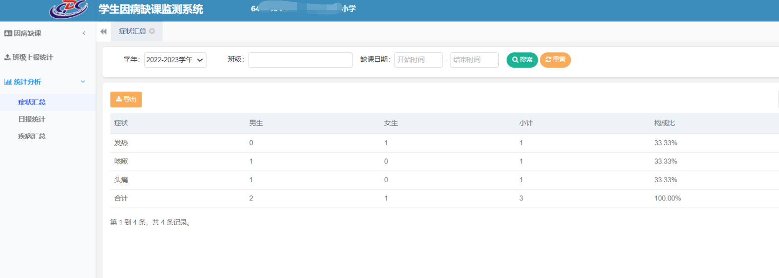
症状汇总
操作说明
学校用户查看统计本校上报的学生因病缺课的症状，统计上报缺课信息中症状的各症状发生的人数，并计算出各症状的占比。

Slide 22
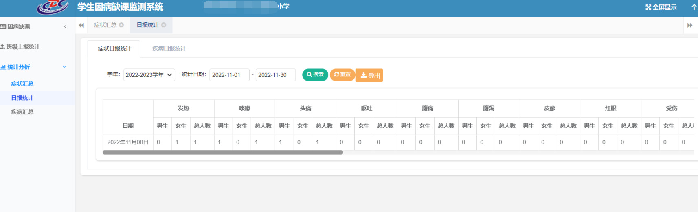
日报统计-症状日报统计
操作说明
学校用户统计分析本校查询日期内每日因各症状请假的人数和请假总人数，支持导出excel。

Slide 23
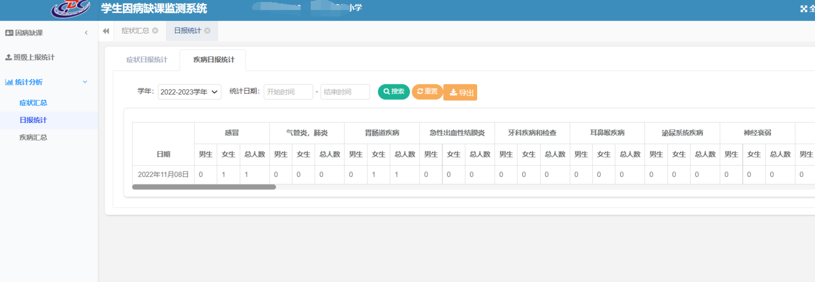
日报统计-疾病日报统计
操作说明
学校用户统计分析本校查询日期内每日因各疾病请假的人数和请假总人数，支持导出excel。

Slide 24
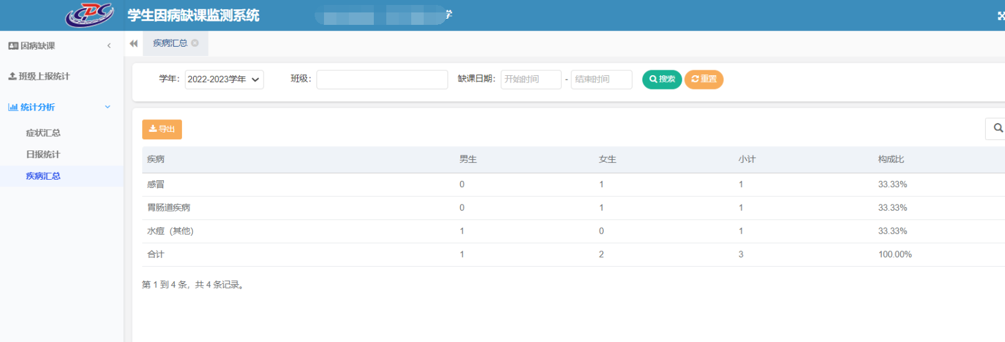
疾病汇总
操作说明
学校用户查看统计本校上报的学生因病缺课的疾病，统计上报缺课信息中疾病的各疾病发生的人数，并计算出各疾病的占比。

Slide 25
4
第
部分
因病缺课管理-疾控/教育端

Slide 26
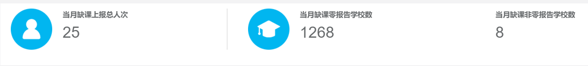
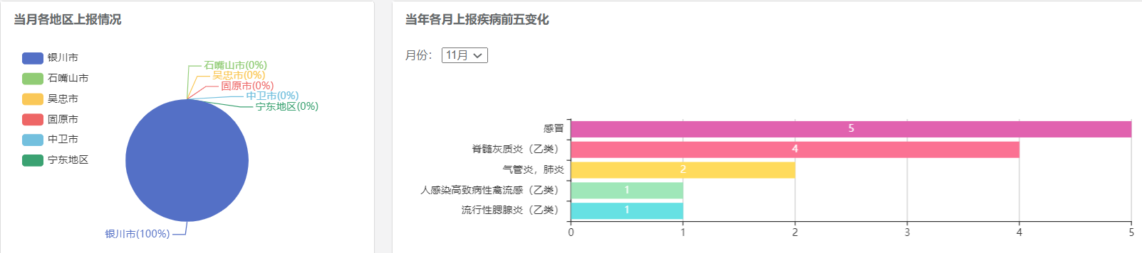
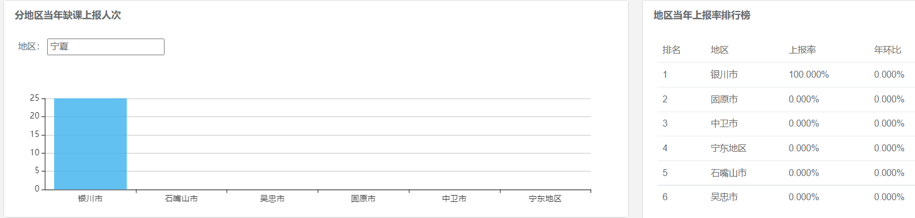
因病缺课首页
操作说明
特别注意
以图形化的形式统计展示学生因病缺课报告数信息、各地区报告情况、各月上报数前五疾病变化、分地区分析因病缺课上报

Slide 27
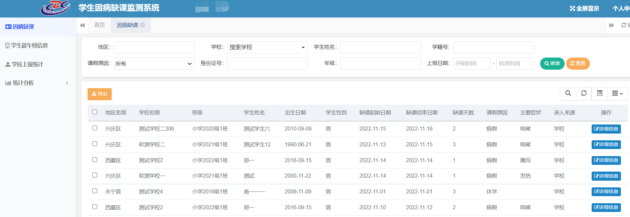
因病缺课查询
操作说明
提供查询条件查询其辖区内各学校以及家长上报的学生因病缺课数据。支持将查询到的数据导出为excel。

Slide 28
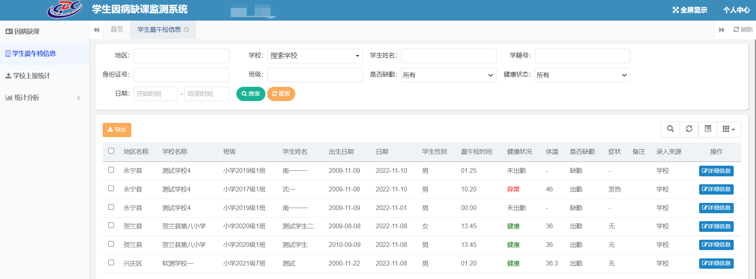
晨午检信息查询
操作说明
提供查询条件查询其辖区内各学校上报的学生晨午检信息数据。支持将查询到的数据导出为excel。

Slide 29
5
第
部分
上报统计-疾控/教育端

Slide 30
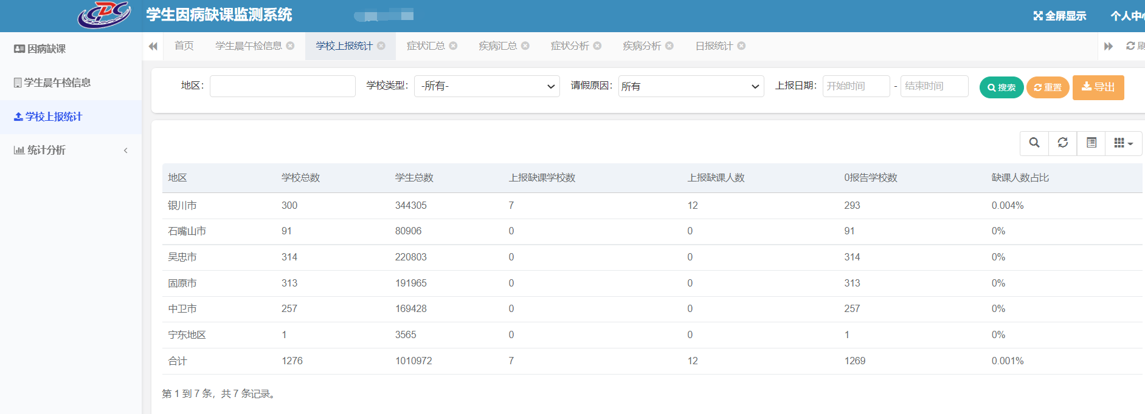
上报统计-自治区级
操作说明
统计显示自治区内各市的学生因病缺课的情况。

Slide 31
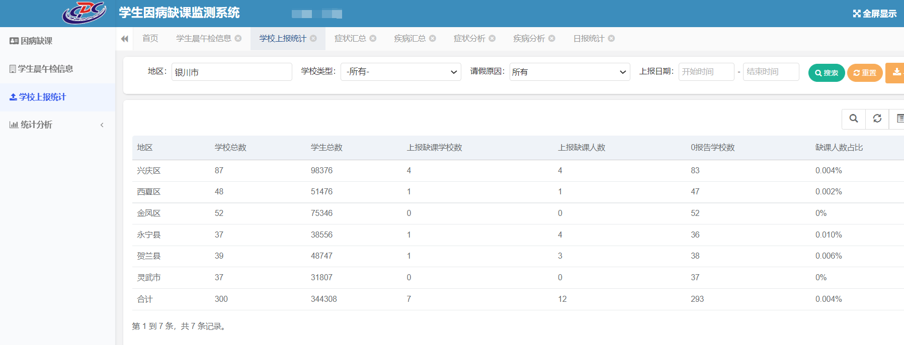
上报统计-市级
操作说明
统计显示市内各县区的学生因病缺课的情况。

Slide 32
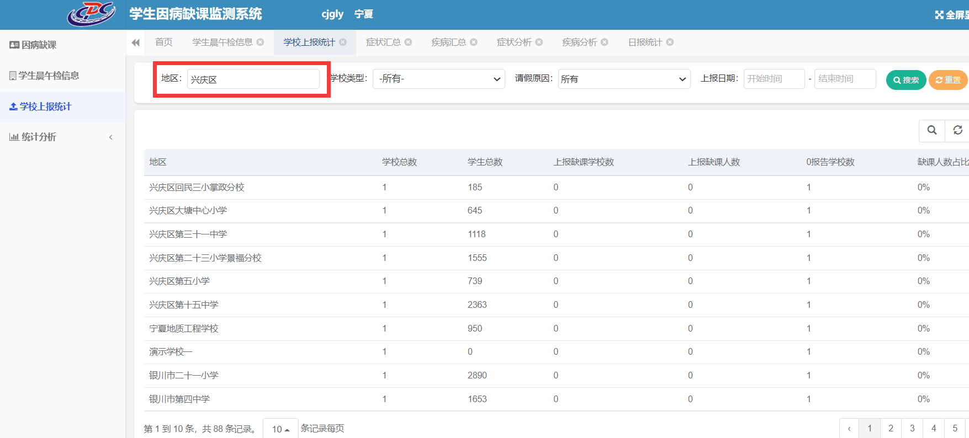
上报统计-县区级
操作说明
统计显示县区内各学校的学生因病缺课的情况。

Slide 33
6
第
部分
统计分析-疾控/教育端

Slide 34
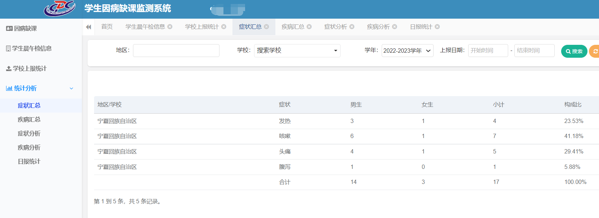
症状汇总统计
操作说明
疾控/教育端用户查看其辖区下上报的学生因病缺课对症状的统计情况，统计各症状发生的人数，并计算出各症状的占比。

Slide 35
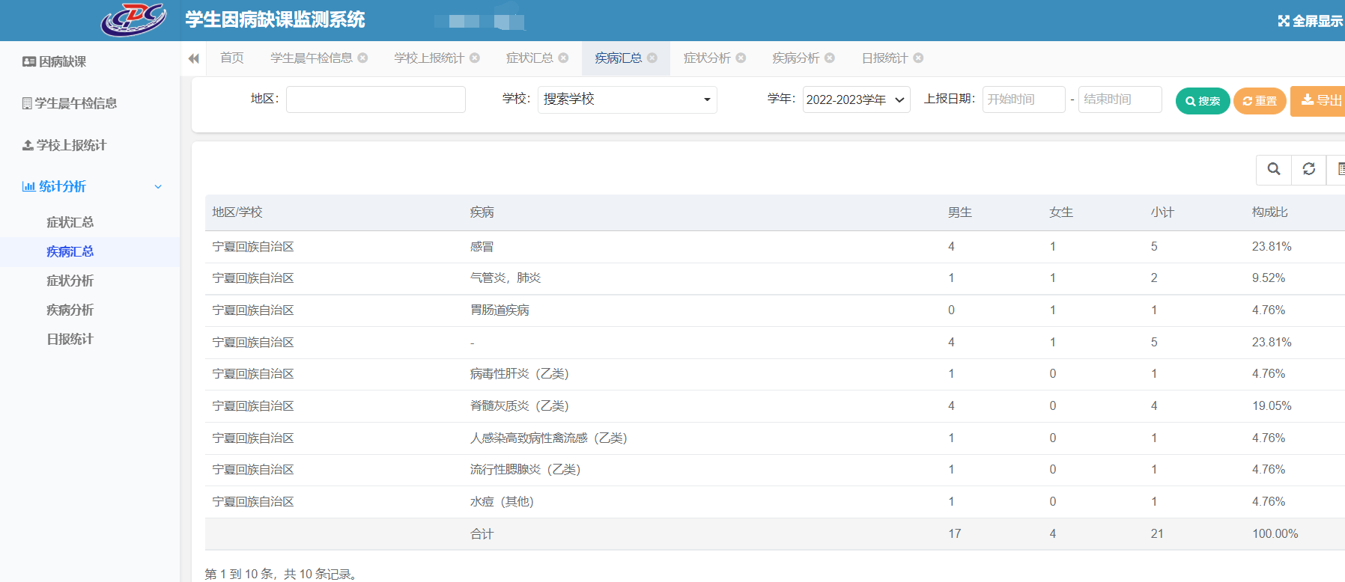
疾病汇总统计
操作说明
疾控/教育端用户查看其辖区下上报的学生因病缺课对疾病的统计情况，统计各疾病发生的人数，并计算出各疾病的占比。

Slide 36
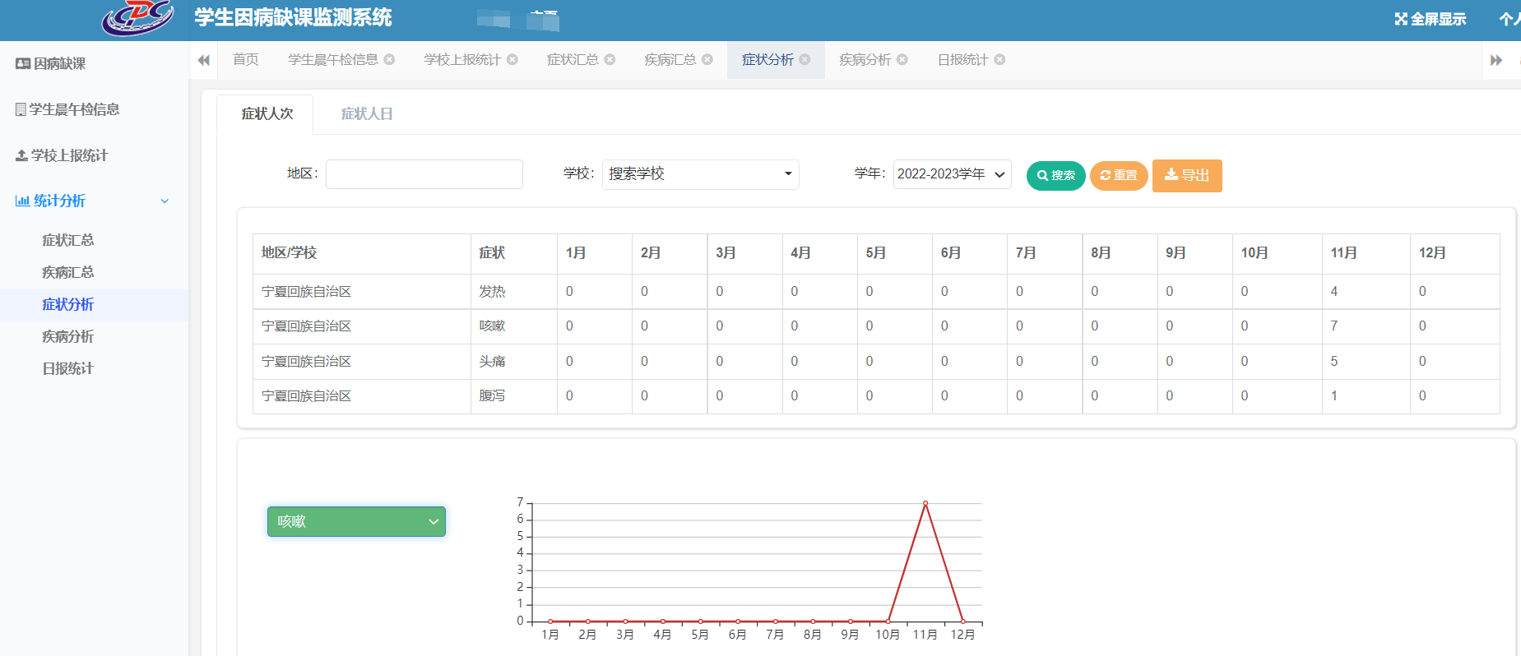
症状分析-症状人次分析
操作说明
疾控/教育端用户查看其辖区各个月各项症状发生人次数，并在选定症状后展示症状人次趋势图。

Slide 37
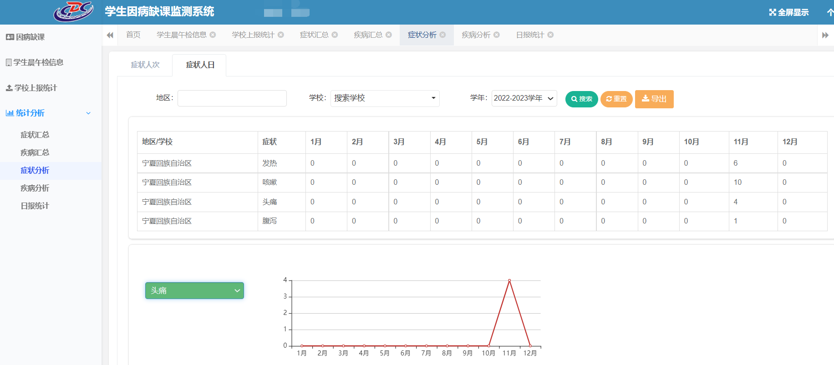
症状分析-症状人日分析
操作说明
疾控/教育端用户查看其辖区各个月各项症状发生人日数，并在选定症状后展示症状人日趋势图。

Slide 38
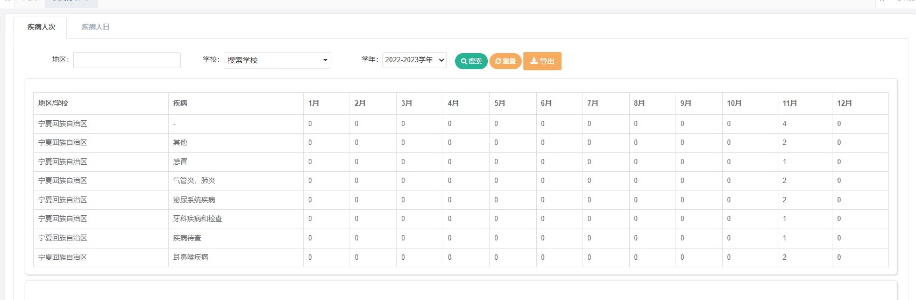
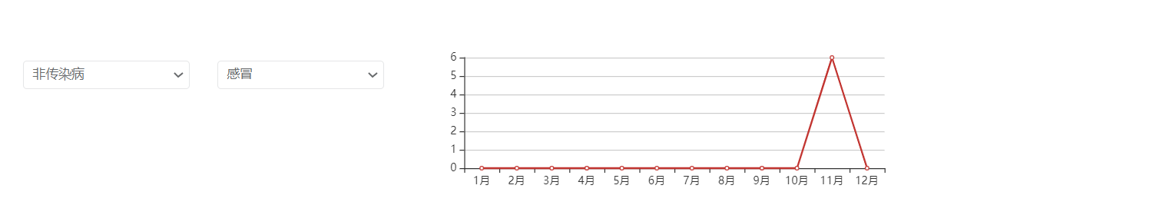
疾病分析-疾病人次分析
操作说明
疾控/教育端用户查看其辖区各个月各项疾病发生人次数，并在选定疾病后展示疾病人次趋势图。

Slide 39
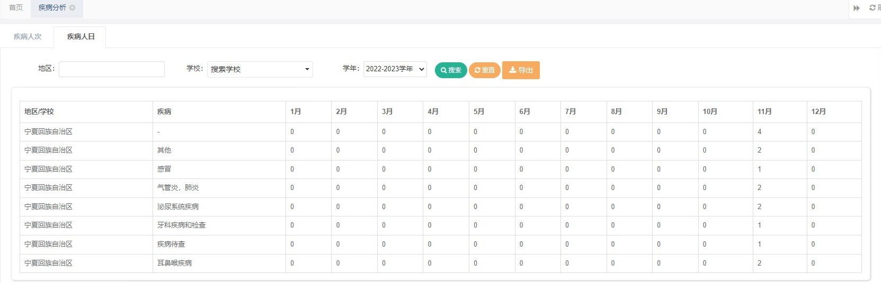
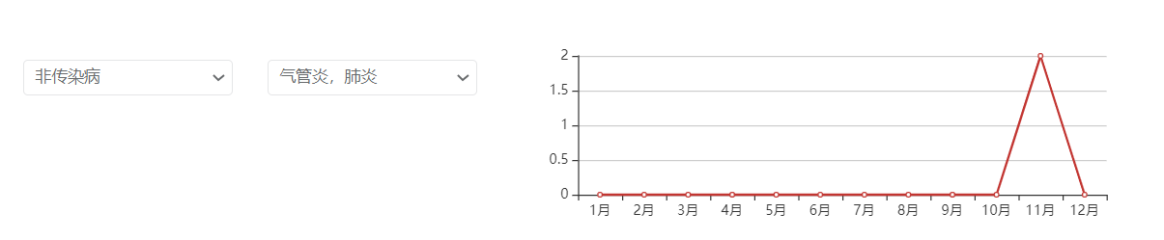
疾病分析-疾病人日分析
操作说明
疾控/教育端用户查看其辖区各个月各项疾病发生人日数，并在选定疾病后展示疾病人日趋势图。

Slide 40
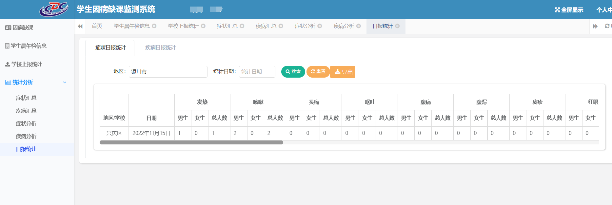
日报统计-症状日报统计
操作说明
疾控/教育端用户统计分析辖区内查询日期内每日因各症状请假的人数和请假总人数，支持导出excel。

Slide 41
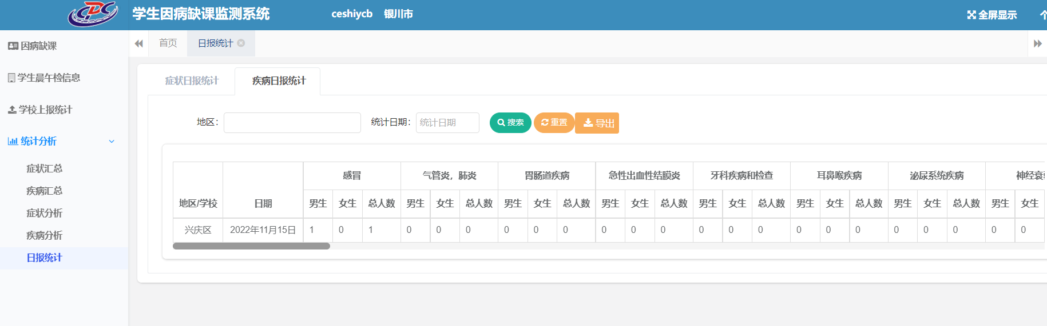
日报统计-疾病日报统计
操作说明
疾控/教育端用户统计分析辖区内查询日期内每日因各疾病请假的人数和请假总人数，支持导出excel。

Slide 42

THANKS
FOR WATCHING
谢谢观看
宁夏学校卫生信息管理系统（吴忠、石嘴山）维护群:547632433
宁夏学校卫生信息管理系统（银川、中卫）维护群:540744656
宁夏学校卫生信息管理系统（固原、宁东）维护群:559488919

